Slide 1

TRƯỜNG TIỂU HỌC ĐOÀN LẬP
Môn Tiếng Việt- Nói và nghe
Kể chuyện Bài học quý
Giáo viên: Vũ Thị Bích Hiểu

Slide 3

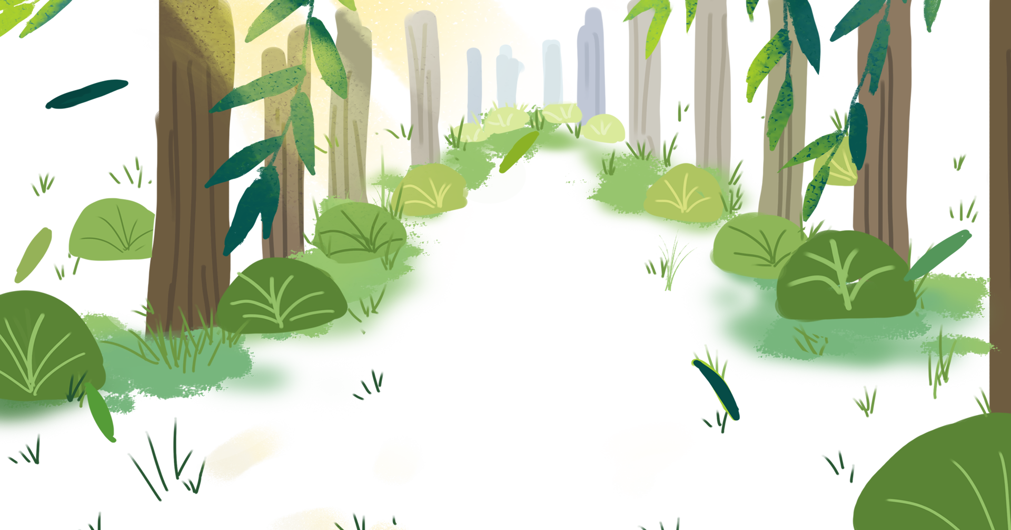





Slide 4
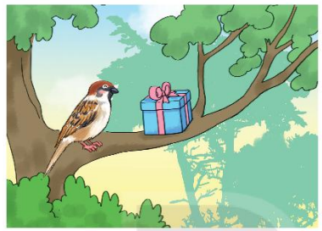
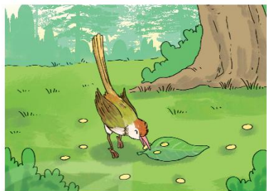
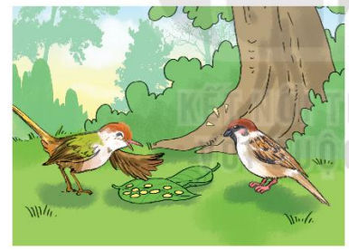
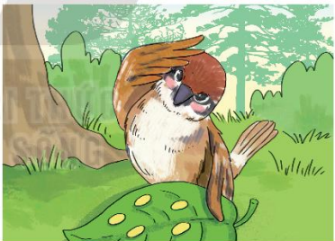

Slide 5
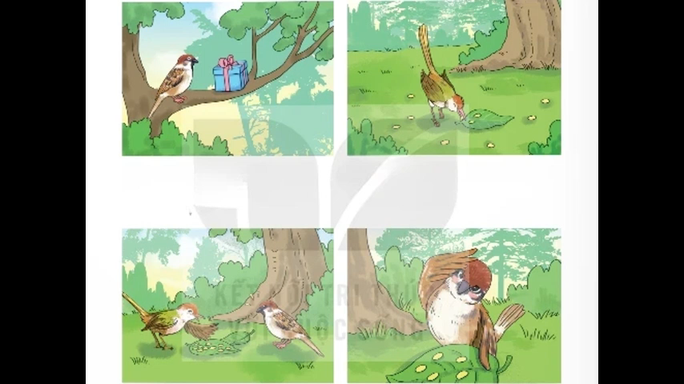

Slide 6
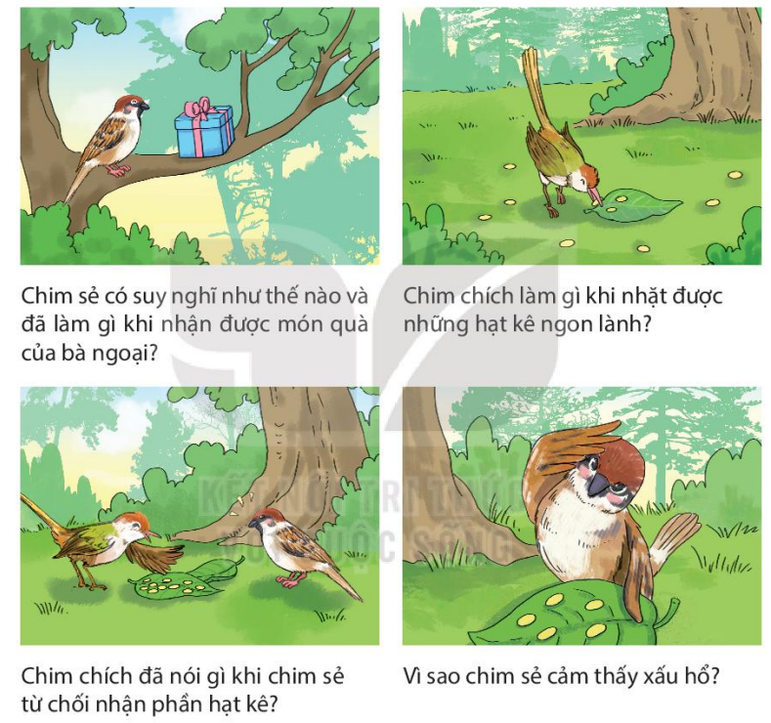


Slide 10
Tiêu chí kể chuyện
Kể đúng nội dung, trình tự câu chuyện.
2. Kể to, rõ ràng, đầy đủ chi tiết.
3. Kể diễn cảm
4. Cách kể : Hay, hấp dẫn, phối hợp điệu bộ, cử chỉ.

Slide 11
Thảo luận nhóm đôi tóm tắt nội dung câu chuyện

Slide 12


Slide 13

Về nhà:
1. Chia sẻ với người thân suy nghĩ của em về nhân vật chim sẻ hoặc nhân vật chim chích trong câu chuyện Bài học quý
2. Tìm đọc bài thơ về tình yêu thương giữa con người với con người hoặc giữa con người với con vật.

